Slide 1
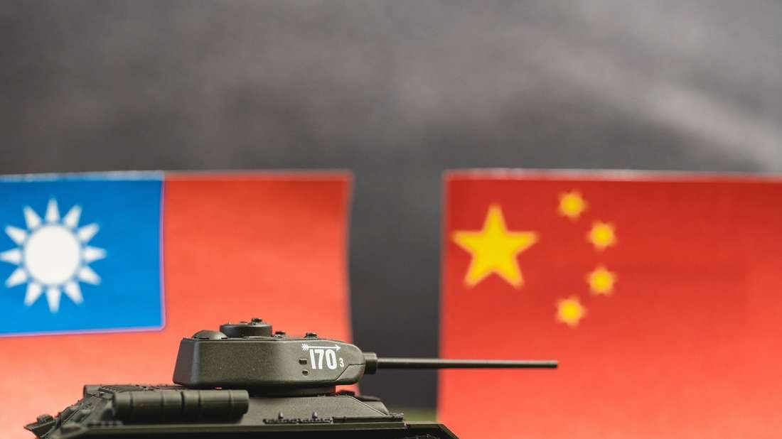
KONFLIKTANALYSE · GEMEINSCHAFTSKUNDE KS 12
Der China–Taiwan-Konflikt
Warum ist der Konflikt bisher ungelöst – und welche Wege zu Frieden gibt es?
Justus · Luiz · David
Notes:
Thema: Friedens- und Sicherheitspolitik im 21. Jahrhundert. Leitfrage: Warum ist der Konflikt bisher ungelöst – und welche Wege zu Frieden und Stabilität gibt es?

Slide 2
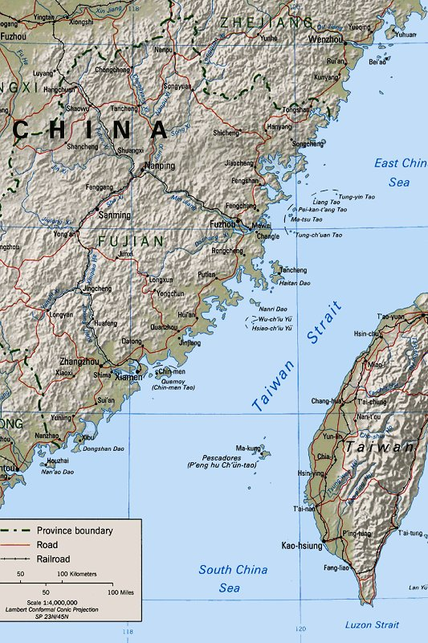
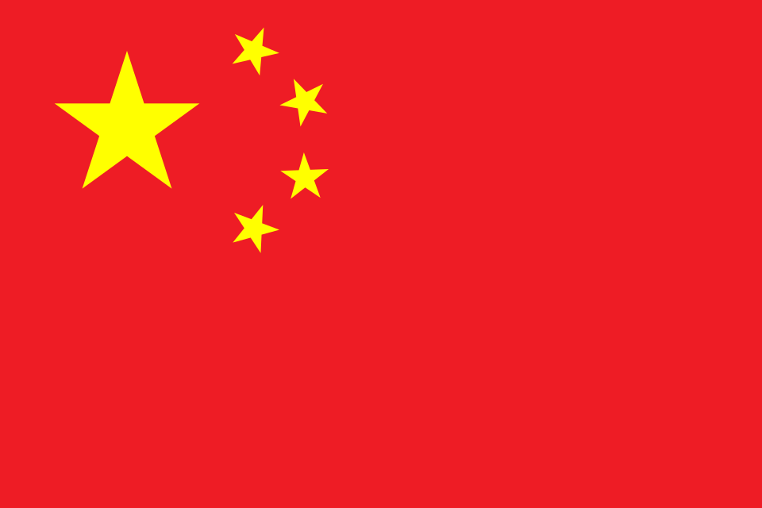
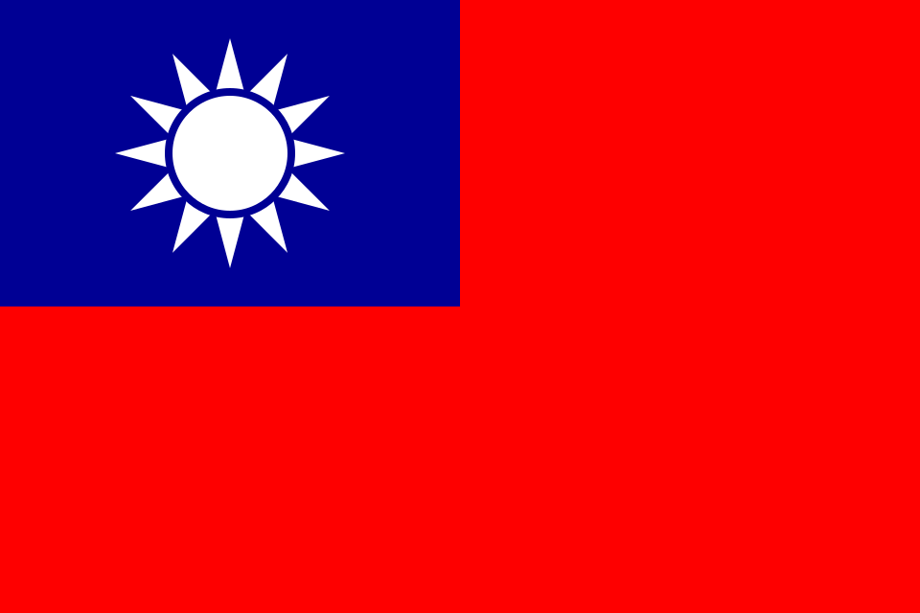

1 Worum geht es?
VR China (Peking)
Taiwan gehört zu China – Ziel ist die „Wiedervereinigung“, notfalls mit Zwang.
Taiwan (Taipeh)
Seit 1949 eigene Regierung, heute Demokratie – will den Status quo erhalten.
Weltgemeinschaft
USA, Japan, EU: vor allem Frieden und Stabilität in der Region.
Kernfrage: Wer bestimmt über Taiwans Zukunft?
Karte: CIA (gemeinfrei)
Notes:
China/VR China: Peking betrachtet Taiwan als Teil Chinas und strebt die „Wiedervereinigung“ an. Eine Unabhängigkeit Taiwans wird abgelehnt; China schließt Zwang als letzte Möglichkeit nicht aus.
Taiwan/Republik China: Taiwan wird seit 1949 von einer eigenen Regierung kontrolliert. Demokratische, selbstverwaltete Gesellschaft; will den Status quo erhalten; eine Mehrheit lehnt eine Vereinigung unter dem chinesischen System ab.
International: USA, Japan und Europa wollen vor allem Frieden und Stabilität. Viele Staaten erkennen diplomatisch die VR China an, unterhalten aber intensive, meist inoffizielle Beziehungen zu Taiwan.
Streitfrage: Wer bestimmt über Taiwans politische Zukunft – Peking, Taipeh bzw. die Bevölkerung Taiwans oder eine ausgehandelte Lösung beider Seiten?

Slide 3
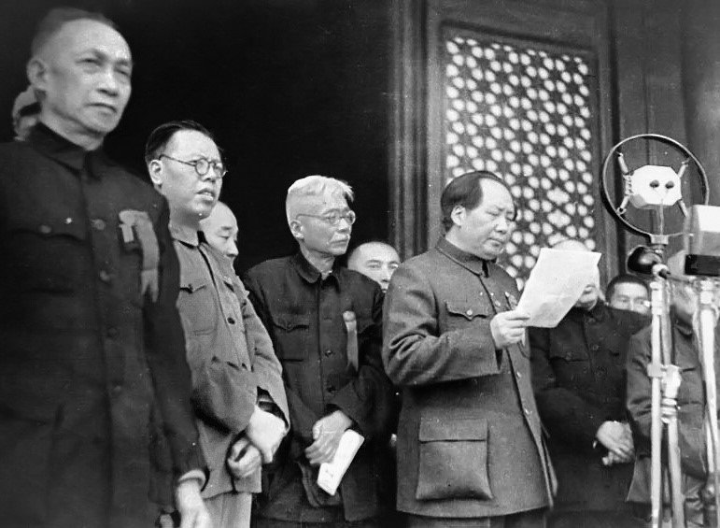
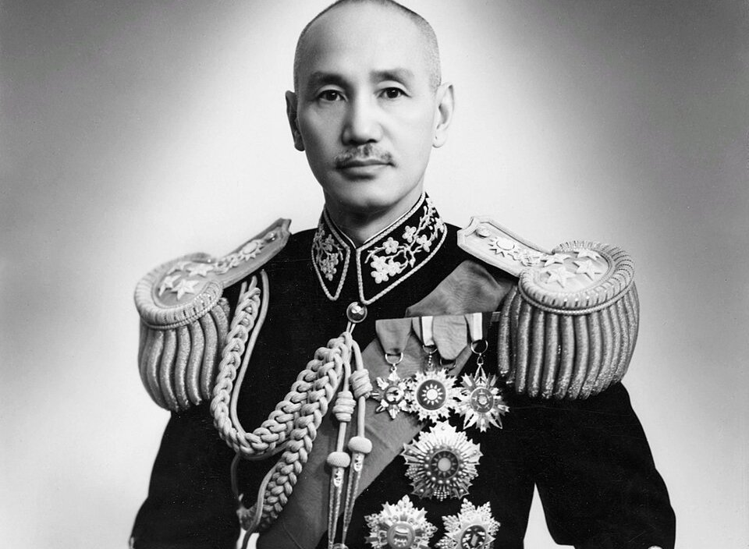
2 Wie entstand der Konflikt?
1949: Die Kommunisten gewinnen den Bürgerkrieg. Die Regierung der Republik China flieht nach Taiwan – seitdem gibt es zwei Regierungen, die beide „China“ sein wollten.
Mao ruft am 1.10.1949 die VR China aus (gemeinfrei)
Chiang Kai-shek, Führer der Republik China (gemeinfrei)
1895
1945
1949
1950er
1971
ab 1987
Japan erobert Taiwan
Taiwan geht an die Republik China
Bürgerkrieg: Rückzug nach Taiwan
USA schützen Taiwan
UN-Sitz geht an die VR China
Taiwan wird Demokratie
Notes:
1895: China verliert Taiwan an Japan.
1945: Japan verliert Taiwan nach dem Zweiten Weltkrieg; die Republik China übernimmt die Verwaltung.
1949: Kommunisten gewinnen den Bürgerkrieg → Gründung der VR China. Die Regierung der Republik China zieht sich nach Taiwan zurück.
1950er: USA schützen Taiwan; die Teilung verfestigt sich.
1971: UN-Resolution 2758: Die VR China erhält den China-Sitz in der UN; Taiwan verliert seine Vertretung.
1987–heute: Taiwan demokratisiert sich. Eine eigenständige taiwanische Identität gewinnt an Bedeutung.
Quelle: UN Treaty Collection / Resolution 2758; Taiwan Presidential Office.

Slide 4
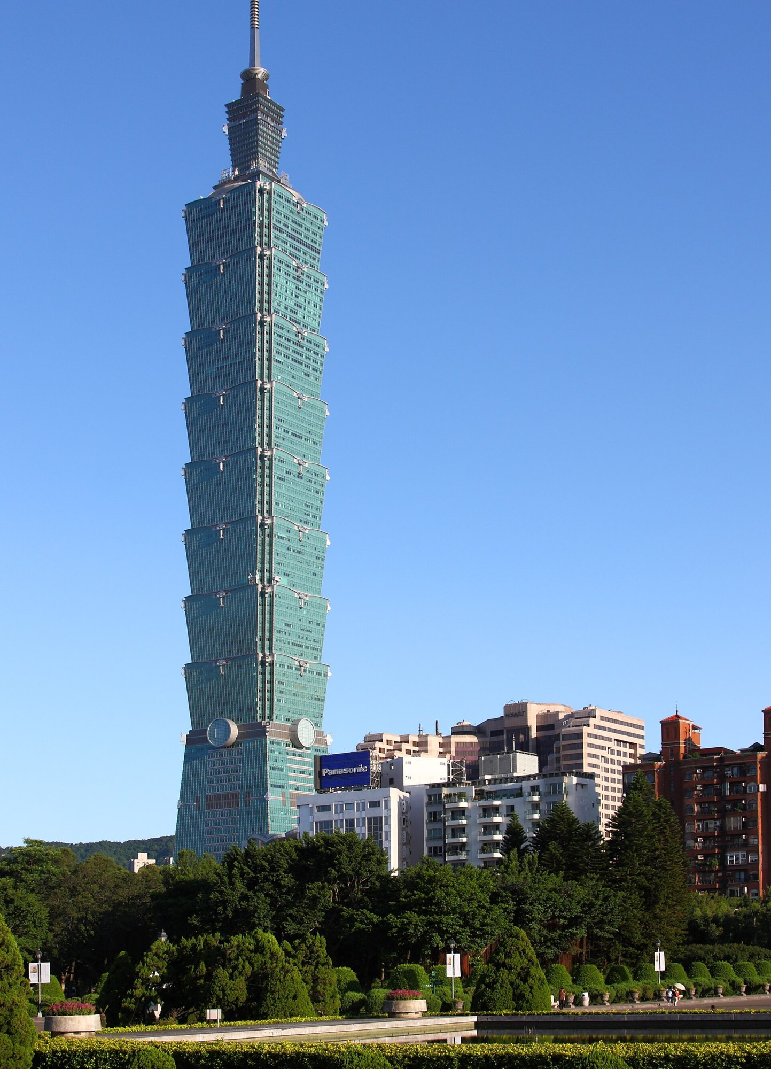
3 Wie sieht der Status heute aus?
Taiwan
VR China
eigene Regierung, Wahlen, Armee, Währung
rund 23 Mio. Einwohner
Präsident Lai Ching-te (seit 2024)
beansprucht Taiwan als Teil Chinas
militärischer und wirtschaftlicher Druck
Gesetz von 2005 erlaubt „nicht-friedliche Mittel“
Paradox „Status quo“:
Taiwan regiert sich praktisch selbst, wird aber nur von wenigen Staaten offiziell anerkannt – auch Deutschland und die EU erkennen die VR China an.
Taipeh mit Taipei 101 · Foto: AngMoKio, CC BY-SA 3.0
Notes:
Taiwan heute: eigene demokratische Regierung und Wahlen; eigene Streitkräfte, Währung und Verwaltung; rund 23,2 Mio. Einwohner (Aug. 2026); Präsident Lai Ching-te seit Mai 2024.
China heute: kontrolliert das Festland; beansprucht Taiwan; militärischer und wirtschaftlicher Druck; Anti-Secession Law (2005) erlaubt unter bestimmten Bedingungen „nicht-friedliche Mittel“.
Warum ist der Status quo kompliziert? Taiwan ist praktisch selbstverwaltet, aber international nur von wenigen Staaten diplomatisch anerkannt. Deutschland und die EU erkennen in ihrer Ein-China-Politik die VR China als staatlichen Ansprechpartner an, wollen aber keine gewaltsame oder einseitige Veränderung des Status quo.

Slide 5
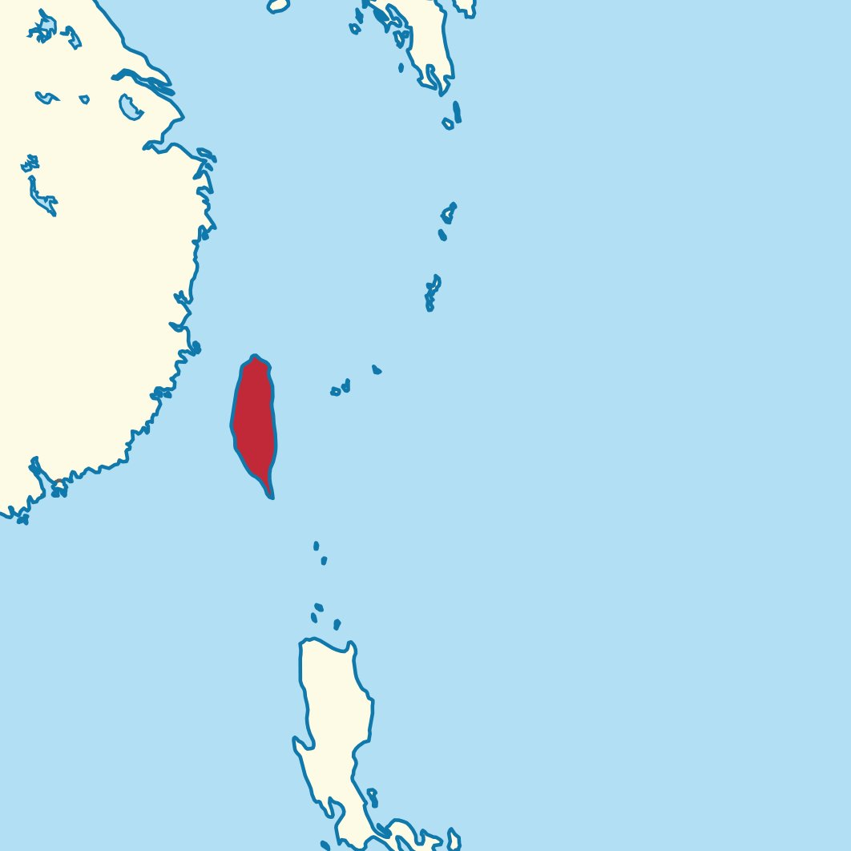





4 Auf welchen Ebenen liegt der Konflikt?
Territorial
Wem gehört Taiwan?
Ideologisch
Einparteienstaat ↔ Demokratie
Militärisch
Manöver, Abschreckung, Invasionsrisiko
Wirtschaftlich
Handel, Lieferketten, Halbleiter
International
USA, Japan, EU sind mitbetroffen
Karte: TUBS, CC BY-SA 3.0
Notes:
National/territorial: Souveränität und territoriale Zugehörigkeit Taiwans.
Ideologisch/politisch: autoritäres Regierungssystem Chinas ↔ demokratisches System Taiwans.
Militärisch: Abschreckung, Waffenlieferungen, Manöver, Blockade- und Invasionsrisiko.
Wirtschaftlich: Handel, Lieferketten und Halbleiter machen Taiwan global relevant.
International: USA, Japan, EU und andere Staaten sind sicherheits- und wirtschaftspolitisch betroffen.

Slide 6
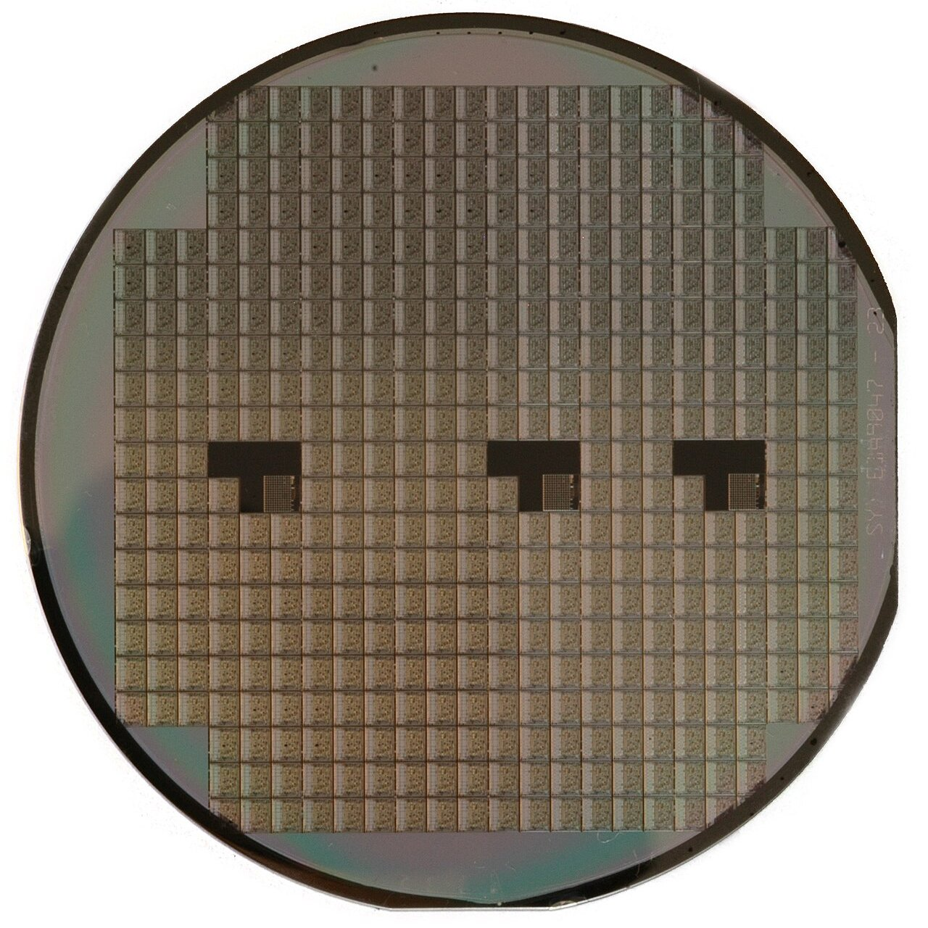




5 Was sind die Ursachen?
Geschichte
Souveränität
Identität
Bürgerkrieg und Teilung seit 1949
Zwei Regierungen, ein Anspruch
Viele sehen sich als Taiwaner, nicht als Chinesen
Silizium-Wafer: Taiwan ist Weltmarktführer bei Hightech-Chips (Foto: Inductiveload, gemeinfrei)
Sicherheit
Großmächte
Wirtschaft
China will Kontrolle, Taiwan fürchtet Angriff
USA und China ringen um den Indo-Pazifik
Taiwan fertigt die modernsten Chips der Welt
Notes:
Historisch: Chinesischer Bürgerkrieg; Teilung seit 1949.
Souveränität: China beansprucht Taiwan; Taiwan wird von einer eigenen Regierung kontrolliert.
Identität: In Taiwan hat sich eine eigenständige politische und gesellschaftliche Identität entwickelt.
Sicherheit: China sieht Taiwan als strategischen Schlüssel und will ausländischen Einfluss verhindern; Taiwan fürchtet Zwang oder Angriff.
Großmachtkonflikt: USA und China konkurrieren um Einfluss im Indo-Pazifik.
Wirtschaft: Taiwans Schlüsselrolle bei Halbleitern (TSMC) erhöht die globale Bedeutung des Konflikts.

Slide 7


6 Wer will was – und mit welchem Recht?
VR China
Taiwan
USA
EU / Deutschland
WILL
WILL
WILL
WILL
Einheit Chinas, keine Unabhängigkeit Taiwans
Sicherheit, Selbstbestimmung, Status quo
Stabilität, China eindämmen, Taiwan verteidigungsfähig halten
Frieden, offene Handelswege, regelbasierte Ordnung
LEGITIMATION
LEGITIMATION
LEGITIMATION
LEGITIMATION
Staatliche Souveränität, Ein-China-Prinzip; KP regiert
Demokratische Wahlen
Taiwan Relations Act (1979) – ohne offizielle Beziehungen
Ein-China-Politik, aber enge Wirtschaftskontakte zu Taiwan
Notes:
VR China – Interessen: „Wiedervereinigung“, territoriale Integrität, keine Unabhängigkeit Taiwans. Legitimation: beruft sich auf staatliche Souveränität, territoriale Integrität und das Ein-China-Prinzip; die Kommunistische Partei dominiert das politische System; beansprucht, für „China“ einschließlich Taiwan zu sprechen.
Taiwan – Interessen: Sicherheit, demokratische Selbstbestimmung, Erhalt des Status quo. Legitimation: Regierung durch Wahlen legitimiert; demokratische Institutionen und Gewaltenteilung; Bevölkerung lebt seit Jahrzehnten unter eigener Regierung.
USA – Interessen: Stabilität, Eindämmung chinesischer Macht, Unterstützung von Taiwans Selbstverteidigung. Rolle: Taiwan Relations Act; keine formellen diplomatischen Beziehungen.
EU/Deutschland – Interessen: Frieden, Status quo, offene Handelswege, regelbasierte Ordnung. Rolle: diplomatische Ein-China-Politik; intensive wirtschaftliche Beziehungen zu Taiwan.
Internationale Ebene: UN-Resolution 2758 von 1971 regelte die Vertretung Chinas in der UN. Deutschland/EU erkennen die VR China als souveränen Staat an – das bedeutet nicht, dass sie eine gewaltsame Änderung des Status quo akzeptieren.

Slide 8


7 Was verbindet, was trennt?
Gemeinsam
Unvereinbar
Wohlstand durch Handel und Stabilität
Ein Krieg wäre für alle extrem teuer
Auch USA und EU wollen keine Eskalation
China: Einheit ist nicht verhandelbar
Taiwan: Zukunft nicht von Peking bestimmt
USA/EU: Status quo – aber keine Anerkennung Taiwans
Notes:
Gemeinsamkeiten: Beide Seiten wollen wirtschaftliche Stabilität und profitieren von Frieden und Handel. Ein Krieg hätte enorme menschliche und wirtschaftliche Kosten. Beide wollen ihre Sicherheitsinteressen schützen. Auch USA/EU wollen vor allem Eskalation vermeiden.
Unterschiede: China – Einheit und territoriale Souveränität sind nicht verhandelbar; China akzeptiert keine taiwanische Unabhängigkeit. Taiwan – politische Zukunft soll nicht von Peking bestimmt werden; Taiwan akzeptiert keine Eingliederung unter Pekings System. USA/EU wollen den Status quo erhalten, ohne Taiwan formell als unabhängigen Staat anzuerkennen.

Slide 9





8 Welche Mittel werden eingesetzt?
Militärisch
Grauzone
Wirtschaftlich
Diplomatisch
Unterstützung
Manöver, Patrouillen, Abschreckung
Küstenwache, Desinformation, Cyberangriffe
Zölle, Importstopps, Druck auf Lieferketten
Taiwan international isolieren
USA liefern Waffen; EU pflegt Beziehungen
Notes:
Militärisch: Manöver, Luft- und Seepatrouillen, Abschreckung, Waffenlieferungen.
„Grauzone“: Küstenwache, Druck durch Schiffe/Flugzeuge, Desinformation und Cyberaktivitäten.
Wirtschaftlich: Handelsbeschränkungen, wirtschaftlicher Druck, Lieferketten- und Technologiepolitik.
Diplomatisch: Ein-China-Politik, internationale Isolation Taiwans, politische Kontakte.
Unterstützung: USA – Waffen und sicherheitspolitische Unterstützung; EU/Deutschland – politische und wirtschaftliche Beziehungen.

Slide 10
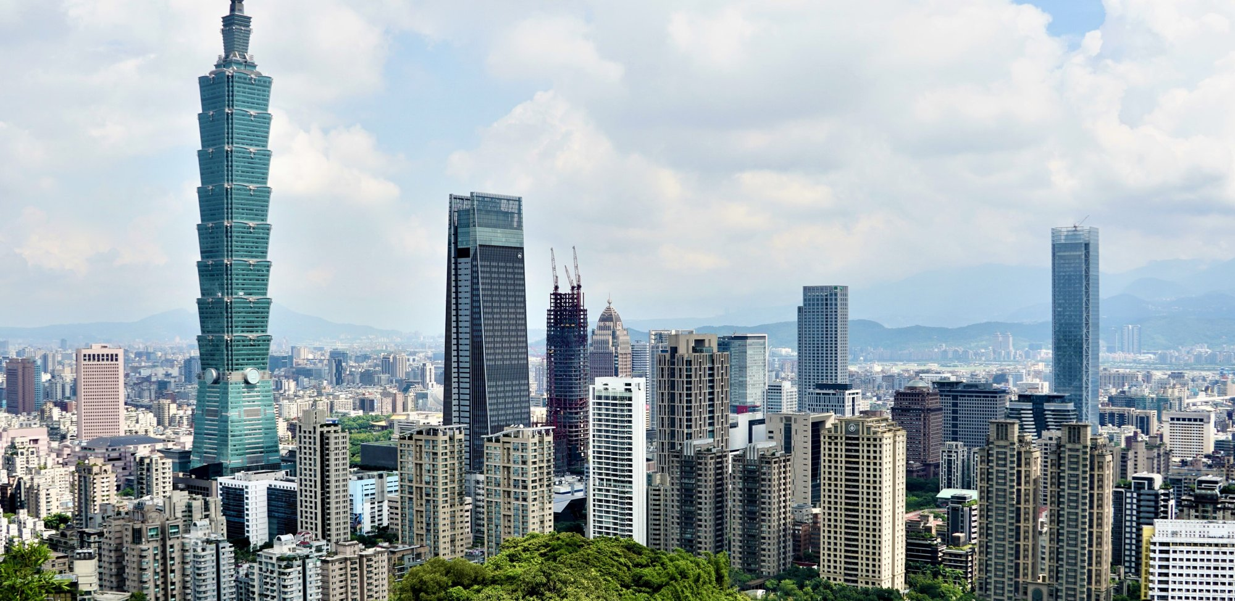
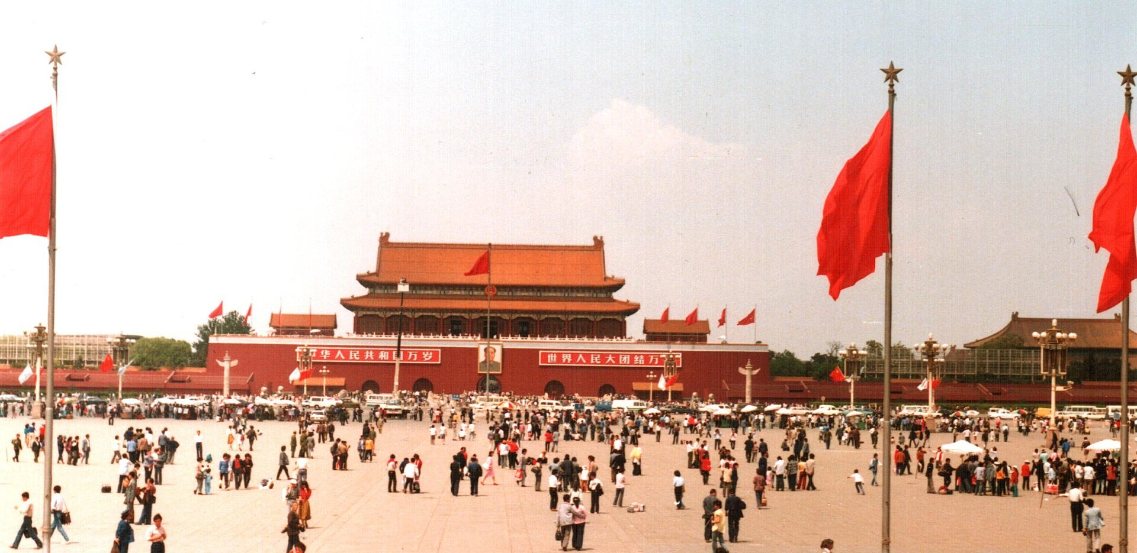
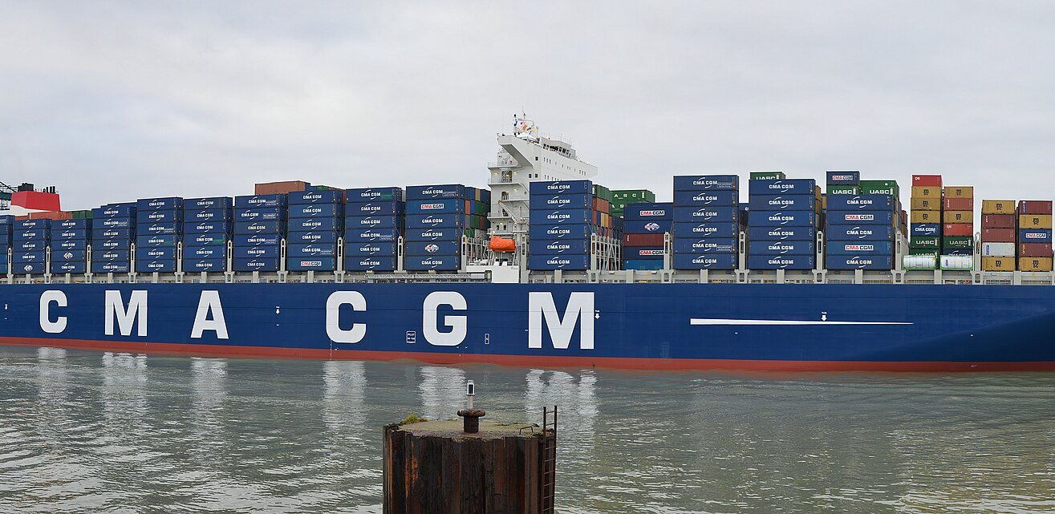
9 Welche Folgen hat der Konflikt?
Foto: 毛貓大少爺, CC BY-SA 2.0
Foto: Derzsi Elekes Andor, CC BY-SA 3.0
Foto: Biopics, Wikimedia Commons
Für Taiwan
Für China
Für die Welt
hohe Verteidigungsausgaben
dauerhafte Unsicherheit
hohe Militärkosten
Risiko von Sanktionen
Gefahr für Handel und Chips
Folgen auch für Deutschland
Notes:
Für Taiwan: steigende Verteidigungsausgaben; dauerhafte Unsicherheit; wirtschaftliche Risiken; Belastung durch militärischen und politischen Druck.
Für China: hohe militärische Kosten; Gefahr von Sanktionen und wirtschaftlichen Schäden; internationale Gegenreaktionen; Risiko eines schwer kontrollierbaren Krieges.
Für die Welt: Gefahr für Schifffahrt und Welthandel; mögliche globale Chip-Krise; stärkere Konfrontation USA–China; Folgen für Deutschland/EU durch Handel und Lieferketten.

Slide 11
10 Welche Lösungswege gibt es?
A
Status quo sichern
keine Unabhängigkeit, keine Gewalt
B
Verhandeln
direkter Dialog Peking – Taipeh
C
Vertrauen bilden
Hotlines, Manöver ankündigen
D
Diplomatie
gemeinsame Signale von USA, EU, Japan
E
Politische Lösung
nur mit Zustimmung der Betroffenen
Notes:
A. Status quo stabilisieren: keine einseitige Unabhängigkeit und keine gewaltsame Eingliederung; militärische Kommunikationskanäle ausbauen.
B. Verhandlungen: direkter Dialog zwischen Peking und Taipeh über praktische Fragen und langfristig über den politischen Status.
C. Vertrauensbildung: Hotlines, Vorankündigungen von Manövern, Regeln für Begegnungen von Schiffen/Flugzeugen.
D. Internationale Diplomatie: USA, EU, Japan und andere Staaten setzen auf gemeinsame Deeskalationssignale.
E. Langfristige politische Lösung: nur durch eine Lösung, die von den Betroffenen akzeptiert wird; keine Seite sollte durch Gewalt zu einer Lösung gezwungen werden.

Slide 12
11 Warum ist eine Lösung bisher gescheitert?
01
02
03
Unvereinbare Ziele
Kein gemeinsames „Ein China“
Misstrauen
Einheit vs. Selbstbestimmung
Jede Seite versteht es anders
Manöver und Waffenlieferungen
04
05
06
Innenpolitik
Großmachtkonkurrenz
Hohes Risiko
Kompromisse gelten als Schwäche
USA vs. China
Jede Statusänderung kann eskalieren
Notes:
Unvereinbare Grundpositionen: China fordert Einheit; Taiwan lehnt eine Eingliederung unter Pekings Bedingungen ab.
Keine gemeinsame Vorstellung darüber, was „Ein China“ politisch bedeutet.
Misstrauen durch Militärmanöver, Waffenlieferungen und politische Signale.
Innenpolitischer Druck: Führungen können gegenüber der eigenen Bevölkerung nur begrenzt Kompromisse eingehen.
Großmachtkonkurrenz USA–China macht den Konflikt zu einem Teil der globalen Machtpolitik.
Ein formeller Statuswechsel birgt hohe Eskalationsrisiken – deshalb versuchen viele Akteure, den Status quo zu erhalten.

Slide 13
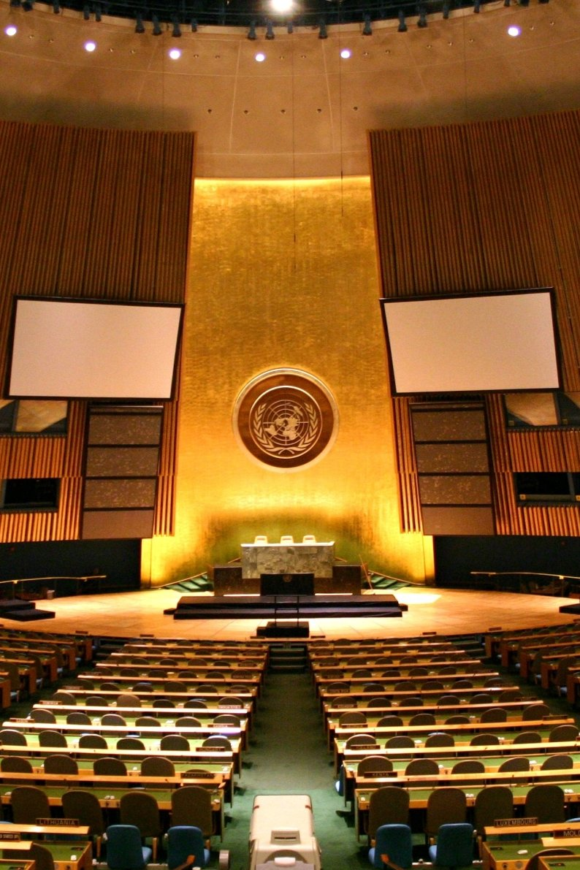
12 Was kann die Welt tun?
Vereinte Nationen
Plattform für Dialog – aber China hat ein Veto im Sicherheitsrat.
USA / Japan
Abschrecken und Taiwan stärken, zugleich mit China reden.
EU / Deutschland
Gewalt klar ablehnen, Abhängigkeiten von China verringern.
UN-Generalversammlung · Foto: Patrick Gruban, CC BY-SA 2.0
Notes:
UN: diplomatische Plattform; Konfliktprävention und Völkerrecht; aber: China hat als ständiges Mitglied des Sicherheitsrats ein Vetorecht → UN-Sanktionen gegen China sind politisch schwer durchsetzbar.
USA/Japan: militärische Abschreckung; Unterstützung Taiwans bei der Selbstverteidigung; zugleich Dialog mit China und Vermeidung direkter Konfrontation.
EU/Deutschland: Ein-China-Politik; klare Ablehnung von Gewalt oder Zwang; wirtschaftliche Beziehungen zu Taiwan; Diplomatie, Deeskalation und Verringerung kritischer Abhängigkeiten.

Slide 14


13 Wie groß ist die Kriegsgefahr 2026?
Dafür spricht …
Dagegen spricht …
China rüstet stark auf
mehr und größere Manöver
USA und China rivalisieren stärker
Invasion wäre extrem schwierig
wirtschaftlich riskant für China
US-Einschätzung: vor 2028 eher unwahrscheinlich
Fazit: 2027 ist kein „Invasionstermin“, sondern ein Ziel für Chinas militärische Bereitschaft.
Notes:
Für ein erhöhtes Risiko: China baut militärische Fähigkeiten aus. Militärische Aktivitäten rund um Taiwan sind häufiger und größer. Taiwan modernisiert seine Verteidigung. USA und China stehen strategisch stärker in Konkurrenz.
Gegen einen unmittelbar bevorstehenden Krieg: Eine Invasion wäre militärisch extrem schwierig und wirtschaftlich riskant. US-Beamte bewerteten im Oktober 2026 eine Invasion vor 2028 als eher unwahrscheinlich (Quelle: Reuters – vor dem Vortrag nochmal prüfen!). Gleichzeitig bleibt die Fähigkeit zur Gewaltandrohung ein zentrales Druckmittel Chinas.
→ 2027 ist daher kein sicherer „Invasionstermin“, sondern ein häufig genannter militärischer Bereitschaftshorizont.

Slide 15
14 Unser Fazit
Eine endgültige Lösung ist nicht in Sicht. Realistisch ist: den Status quo friedlich stabilisieren.
1
2
3
Keine Gewalt
Reden
Klug abschrecken
Kein Zwang und keine einseitige Änderung des Status quo
Gesprächskanäle ausbauen, um Fehlkalkulationen zu vermeiden
Taiwans Selbstverteidigung stärken, ohne zu eskalieren
Kernaussage: Es geht nicht nur um „China gegen Taiwan“ – sondern um Geschichte, Demokratie, Großmächte und die Weltwirtschaft.
Notes:
Bewertung: Am realistischsten ist kurzfristig nicht die endgültige Lösung der Souveränitätsfrage, sondern die Stabilisierung des Status quo durch Dialog, Abschreckung und vertrauensbildende Maßnahmen.
1. Priorität: Keine einseitige Änderung des Status quo durch Gewalt oder Zwang.
2. Priorität: Kommunikationskanäle und direkte Gespräche ausbauen, um Fehlkalkulationen zu vermeiden.
3. Priorität: Internationale Staaten sollten Taiwan Selbstverteidigung ermöglichen und gleichzeitig Eskalation vermeiden.
Kernaussage: Der Konflikt ist nicht einfach „China gegen Taiwan“: Er verbindet Bürgerkriegsgeschichte, Souveränität, Demokratie, Großmachtkonkurrenz, Wirtschaft und internationale Sicherheit.

Slide 16
Quellen und Bildnachweise
TEXTQUELLEN
BILDER (WIKIMEDIA COMMONS)
Auswärtiges Amt: Deutschland und China / Position zu Taiwan (2026)
Europäischer Rat / EEAS: EU-One-China-Politik und Taiwanstraße (2023–2026)
UN Treaty Collection: Resolution 2758 vom 25.10.1971
Regierung der VR China: Anti-Secession Law, 14.03.2005
Office of the President, Republic of China (Taiwan)
Taiwan Ministry of the Interior: Bevölkerungsstatistik 2026
Reuters: Lageberichte zu Militär und US-Einschätzungen, Oktober 2026
TSMC / SEC: Geschäftsbericht 2025
Titelbild: aus der Ausgangsfassung (Quelle bitte ergänzen)
Karte Taiwanstraße: CIA, gemeinfrei
Karte Region: TUBS, CC BY-SA 3.0
Mao 1949, Chiang Kai-shek, Silizium-Wafer: gemeinfrei
Taipei 101: AngMoKio, CC BY-SA 3.0
Skyline Taipeh: 毛貓大少爺, CC BY-SA 2.0
Tian’anmen-Platz: Derzsi Elekes Andor, CC BY-SA 3.0
Containerschiff: Biopics (Wikimedia Commons)
UN-Generalversammlung: Patrick Gruban, CC BY-SA 2.0
Flaggen: Wikimedia Commons, gemeinfrei · Icons: Font Awesome

